Slide 1
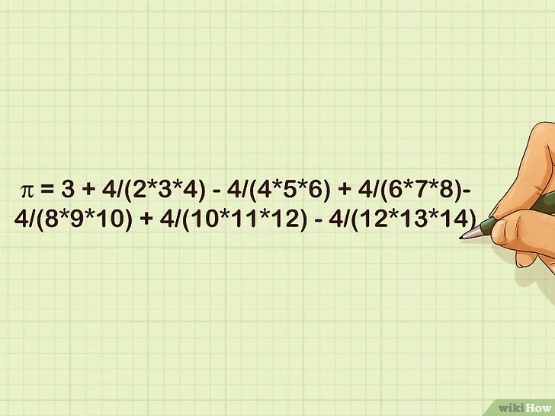
Série de Nilakantha
Fonte:
https://pt.wikihow.com/Calcular-o-Pi

Slide 2
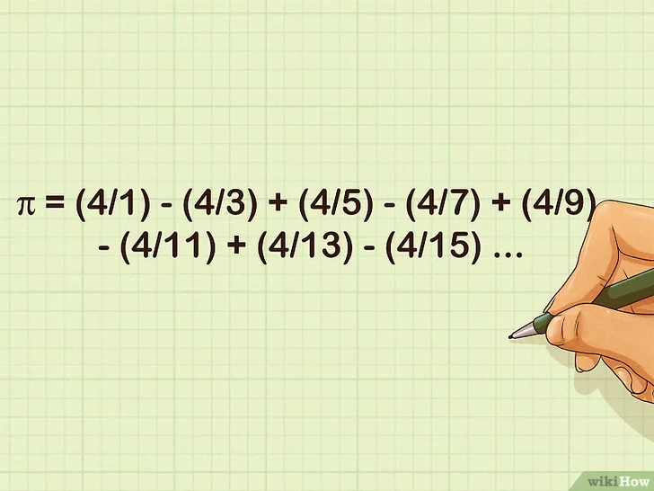
Série de Gregory-Leibniz
Fonte:
https://pt.wikihow.com/Calcular-o-Pi

